Slide 1

تركيب الجهاز العصبي Structure of the Nervous System | عنوان الدرس
الأحياء2 (حيا 215/211- حيا 803) | اسم المقرر ورمزه
الثاني الثانوي | الصف
الثاني الجهاز العصبي | الفصل

Slide 2

أهداف الدرس
تحديد الأجزاء الرئيسة للخلية العصبية ووصف وظيفة كل جزء.
المقارنة بين الأنواع الثلاثة من الخلايا العصبية.
تحديد مكونات رد الفعل المنعكس.
شرح طريقة انتقال السيال العصبي في الخلية العصبية.
المقارنة بين الخلية العصبية الميلينية والخلية العصبية غير الميلينية.
الأحياء 2 (حيا /211215، حيا 380) تركيب الجهاز العصبي

Slide 3
الهـدف الأول: تحديد الأجزاء الرئيسة للخلية العصبية ووصف وظيفة كل جزء.
خلايا متخصصة تساعد على جمع المعلومات من البيئة، وتفسيرها، والاستجابة لها.
الخلايا العصبية:
الخلايا العصبية بالغة التخصص، ومنظمة لتُكوِّن شبكات معقدة.
أجزاء الخلية العصبية
محور الخلية
الزوائد الشجيرية
جسم الخلية
الأحياء 2 (حيا /211215، حيا 380) تركيب الجهاز العصبي

Slide 4
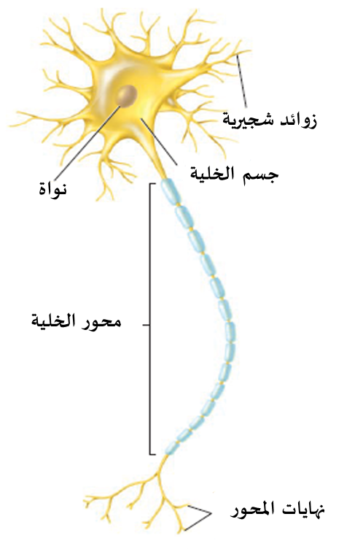
الهـدف الأول: تحديد الأجزاء الرئيسة للخلية العصبية ووصف وظيفة كل جزء.
هناك ثلاثة أجزاء للخلية العصبية: جسم الخلية، والزوائد الشجيرية والمحور.
    1. جسم الخلية:
يحوي النواة والكثير من العضيات.
    2. الزوائد الشجيرية:
تستقبل إشارات (سيالات) من الخلايا العصبية.
    3. محور الخلية:
    ينقل السيالات العصبية من خلية إلى أخرى وإلى
    خلايا العضلات والغدد.
الأحياء 2 (حيا /211215، حيا 380) تركيب الجهاز العصبي

Slide 5
الهـدف الثاني: المقارنة بين الأنواع الثلاثة من الخلايا العصبية.
    أنواع الخلايا العصبية
خلية عصبية حركية
خلية عصبية بينية
خلية عصبية حسية
    تنقل الإشارات إلى الغدد والعضلات، بعيدًا عن الدماغ والحبل الشوكي، لتتم الاستجابة لها.
    توجد في الدماغ والحبل الشوكي، وتستقبل رسائل من الخلايا الحسية، ثم تنقل إشارات مناسبة للخلايا العصبية الحركية.
    ترسل إشارات من المستقبلات الموجودة في الجلد وأعضاء الحس إلى الخلايا البينية في الدماغ والحبل الشوكي.
الأحياء 2 (حيا /211215، حيا 380) تركيب الجهاز العصبي

Slide 6
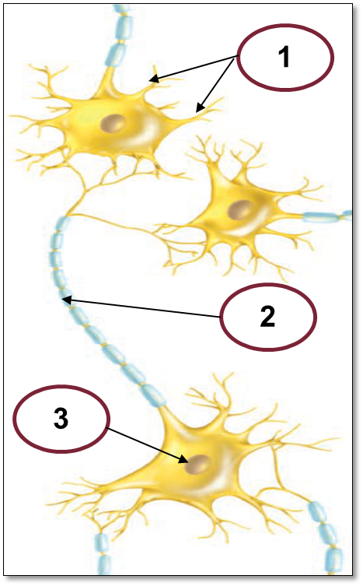
النشـــــــــــــــــــــــــــــــــــــــــــاط (1)
1. حدد أسماء التراكيب رقم 1 و 2 و 3 بالشكل التالي:
التركيب رقم 1 يمثل: .............................
التركيب رقم 2 يمثل: ................................
التركيب رقم 3 يمثل: ..................................
الزوائد الشجيرية
محور الخلية العصبية
نواة الخلية العصبية
2. الخلايا العصبية المختصة بنقل الإشارات من الحبل الشوكي والدماغ إلى الغدد والعضلات هي:
b. الخلايا الحركية.
a. الخلايا الحسية.
c. الخلايا البينية.
c. الخلايا الموصلة.
الأحياء 2 (حيا /211215، حيا 380) تركيب الجهاز العصبي

Slide 7
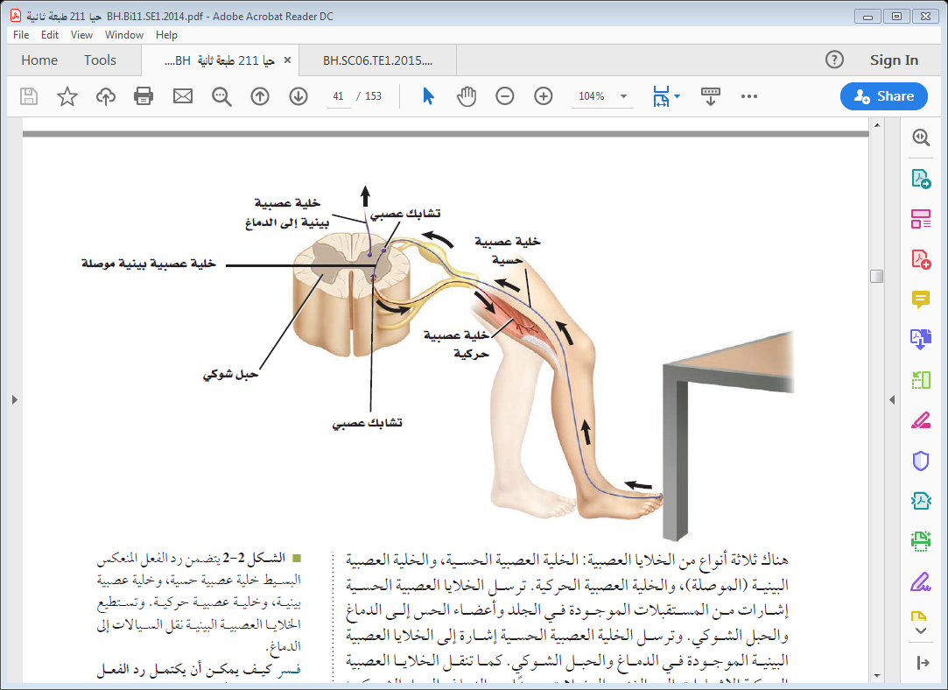
الهـدف الثالث: تحديد مكونات رد الفعل المنعكس.
هو مسار عصبي لا إرادي دون تفكير، يتكون من خلايا عصبية حسية، وأخرى بينية، وثالثة حركية.
الفعل المنعكس:
ويلاحظ عدم اشتراك الدماغ في رد الفعل المنعكس
ويُعد رد الفعل المنعكس تركيبًا رئيسًا في الجهاز العصبي، حيث أن العديد من الحركات نتعلمها على المستوى الإرادي كتعلم قيادة السيارة مثلًا، ثم بعد فترة تُصبح بعض هذه الحركات أفعال منعكسة تتم بشكل تلقائي.
تتبع مسار السيال العصبي مع الأسهم
الأحياء 2 (حيا /211215، حيا 380) تركيب الجهاز العصبي

Slide 8
الهـدف الرابع: شرح طريقة انتقال السيال العصبي في الخلية العصبية.
هو شحنة كهربائية تنتقل على طول الخلية العصبية، وينتج عن مثير كاللمس، أو الصوت.
السيال العصبي:
    للخلية العصبية حالتان من حيث وجود سيال عصبي.
الخلية العصبية عند جهد الفعل
الخلية العصبية وقت الراحة
    يتم خلاله توصيل سيال عصبي،
    يحدث خلاله انعكاسٌ مؤقتٌ للشحنات الكهربية ويكون غشاء الخلية العصبية سالبًا من الخارج، و موجبًا من الداخل، ويبدأ انتقال السيال العصبي عبر محور الخلية.
    لا يتم خلاله توصيل سيال عصبي،
    ويكون غشاء الخلية العصبية موجبًا من الخارج، وسالبًا من الداخل، وذلك بسبب عدم التوازن في توزيع أيونات الصوديوم (Na⁺) وأيونات البوتاسيوم (K⁺) داخل وخارج غشاء الخلية.
الأحياء 2 (حيا /211215، حيا 380) تركيب الجهاز العصبي

Slide 9
الهـدف الرابع: شرح طريقة انتقال السيال العصبي في الخلية العصبية.
    وضح المقصود بالمصطلحات الأتية والمتعلقة بالسيال العصبي.
    جهد الفعل.
هو اسم آخر للسيال العصبي.
    عتبة التنبيه.
    أقل شدة للمنبه تسبب إنتاج جهد الفعل.
    قانون (الكل أو العدم).
    ينص على: أن يكون السيال العصبي قويًّا لدرجة تكفي لينتقل عبر المحور، أو لا يكون كذلك.
الأحياء 2 (حيا /211215، حيا 380) تركيب الجهاز العصبي

Slide 10
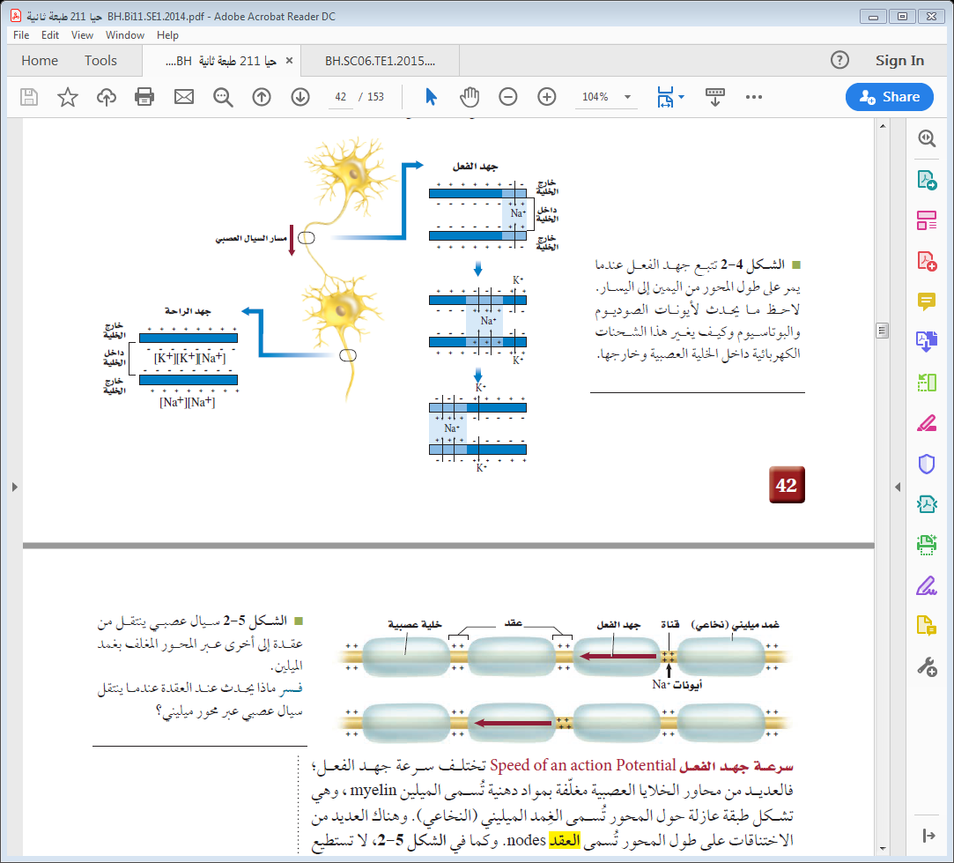
الهـدف الرابع: شرح طريقة انتقال السيال العصبي في الخلية العصبية.
    خطوات انتقال جهد الفعل عبر محور الخلية العصبية.
1- عندما يصل المنبه (لمس أو صوت) إلى عتبة التنبيه تُفتح قنوات في الغشاء البلازمي لتدخل أيونات الصوديوم سريعاً داخل الخلية العصبية مسببةً إنعكاسًا مؤقتًا للشحنات الكهربية، ويصبح داخل الخلية موجب الشحنة.
    2- تفتح قنوات أخرى لتنتقل أيونات البوتاسيوم عبر هذه القنوات فيصبح خارج الخلية ذا شحنة كهربية سالبة.
    3- إن هذا التغير في الشحنات ينتقل على شكل موجات على طول محور الخلية العصبية.
الأحياء 2 (حيا /211215، حيا 380) تركيب الجهاز العصبي

Slide 11
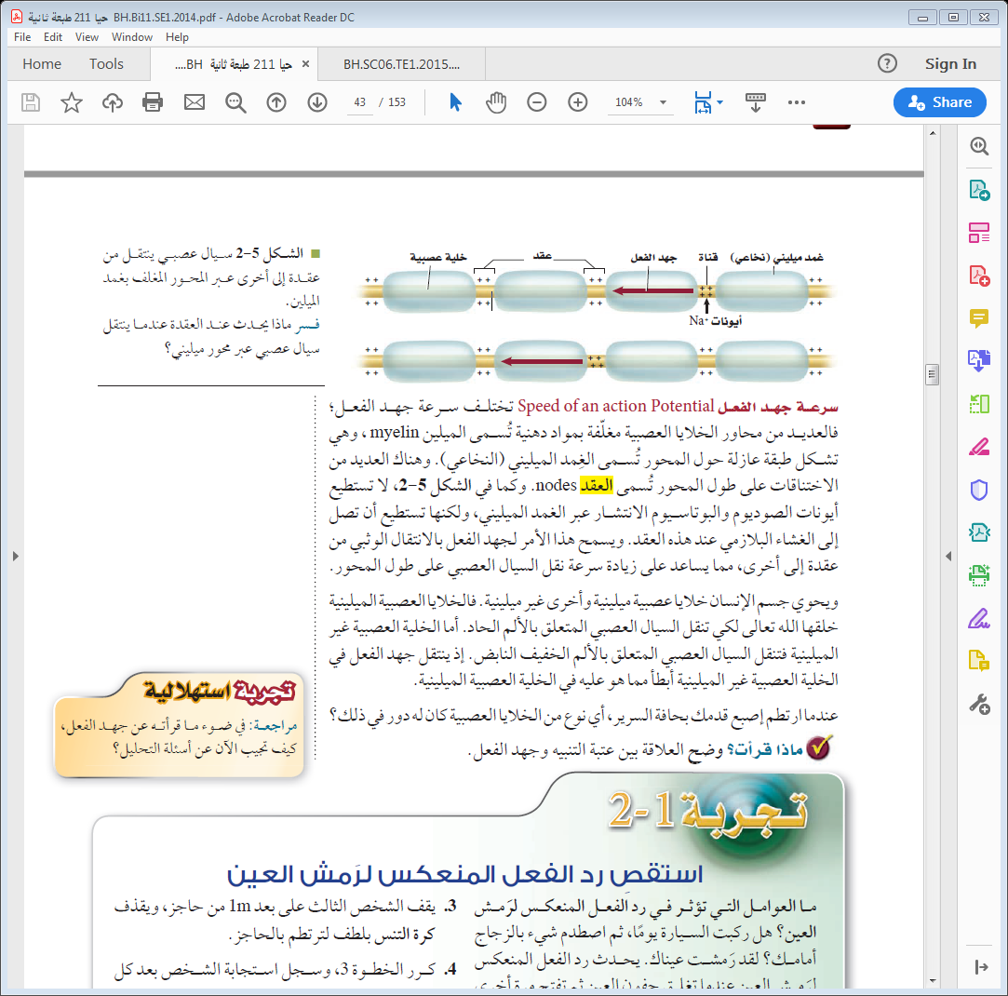
الهـدف الرابع: شرح طريقة انتقال السيال العصبي في الخلية العصبية.
    طريقتا انتقال جهد الفعل عبر محور الخلية العصبية
1- ينتقل جهد الفعل عبر المحاور غير الميلينية على هيئة موجات من الشحنات الكهربية على طول المحور، ولذا تكون حركته بطيئة.
2- لا تستطيع أيونات الصوديوم والبوتاسيوم الانتشار عبر الغلاف الميليني، ولكن تستطيع أن تصل إلى الغشاء البلازمي عند هذه العقد. ويسمح هذا الأمر لجهد الفعل بالانتقال الوثبي من عقدة إلى أخرى، مما يُزيد من سرعة السيال.
الأحياء 2 (حيا /211215، حيا 380) تركيب الجهاز العصبي

Slide 12
الهـدف الخامس: مقارنة بين الخلايا العصبية الميلينية وغير الميلينية.
قارن بين الخلايا العصبية الميلينية والخلايا العصبية غير الميلينية.
الخلايا العصبية غير الميلينية | الخلايا العصبية الميلينية | وجه المقارنة
محاورها غير مغلفة بمادة الميلين. | محاورها مغلفة بمادة الميلين. | وجود مادة الميلين
لا توجد العقد | يوجد العديد من الإختناقات على طول المحور. | وجود العقد (الاختناقات)
ينتقل ببطء على طول المحور. | ينتقل بسرعة عن طريق الإنتقال الوثبي من عقدة إلى أخرى. | سرعة انتقال جهد الفعل
تنقل السيال العصبي المتعلق بالألم الخفيف. | تنقل السيال العصبي المتعلق بالألم الحاد. | نوع السيال العصبي الذي تنقله.
الأحياء 2 (حيا /211215، حيا 380) تركيب الجهاز العصبي

Slide 13
لعدم اشتراك الدماغ في استجابة رد الفعل المنعكس.
النشـــــــــــــــــــــــــــــــــــــــــــاط (2)
فسر ما يلي:
1. سرعة السيال العصبي في محور الخلية العصبية الميلينية أكبر منه في الخلية العصبية غير الميلينية.
لأن السيال العصبي ينتقل بواسطة الانتقال الوثبي من عقدة إلى أخرى.
الإجابة
لأن أيونات الصوديوم والبوتاسيوم لا تستطيع الانتشار عبر الغمد الميليني وتنتقل من عقدة إلى أخري بالانتقال الوثبي.
2. يمكن أن يكتمل رد الفعل المنعكس قبل أن يتمكن الدماغ من تفسير الحدث.
الإجابة
الأحياء 2 (حيا /211215، حيا 380) تركيب الجهاز العصبي

Slide 14
النشـــــــــــــــــــــــــــــــــــــــــــاط (3)
3. أي مما يلي هو المسار الصحيح للسيال العصبي في حالة رد الفعل المنعكس؟
a. خلية عصبية حركية - خلية عصبية بينية - خلية عصبية حسية.
b. خلية عصبية بينية - خلية عصبية حركية - خلية عصبية حسية.
c. خلية عصبية حركية - خلية عصبية حسية - خلية عصبية بينية.
d. خلية عصبية حسية - خلية عصبية بينية - خلية عصبية حركية.
    4. ما الدور الذي تقوم به بروتينات الغشاء البلازمي (مضخة الصوديوم والبوتاسيوم) في نقل أيونات الصوديوم والبوتاسيوم؟
    تُعيق البروتينات الموجودة في الغشاء البلازمي حركة أيونات الصوديوم والبوتاسيوم، حيث تُنقل أيونات الصوديوم خارج الخلية وتُنقل أيونات البوتاسيوم داخل الخلية بواسطة النقل النشط.
الأحياء 2 (حيا /211215، حيا 380) تركيب الجهاز العصبي

Slide 15
النَشَاطُ التَقْيِيمِيُ 1
1. فسر: لماذا تُعد الطاقة ضرورية لتَعَاكس انتشار أيونات الصوديوم والبوتاسيوم عبر الغشاء البلازمي للخلية العصبية؟
تنتقل الأيونات بشكل طبيعي من المناطق الأكثر تركيزًا إلى المناطق الأقل تركيزًا.
وما يحدث عبر غشاء الخلية العصبية هو عكس ذلك، إذ تحتاج الأيونات إلى الطاقة حتى تتجمع في جانب واحد من الغشاء الخلوي بالنقل النشط.
    2. اذكر السبب: في وقت الراحة، يكون غشاء الخلية العصبية مشحون بشحنة موجبة من الخارج، بينما السيتوبلازم داخلها مشحون بشحنة سالبة.
    لأن كل أيونين من البوتاسيوم (K⁺) يُضخَان إلى داخل الخلية العصبية يُقابلهما ضخ ثلاثة أيونات صوديوم (Na⁺) إلى خارجها مما يؤدي إلى عدم توازن توزيع الأيونات.
الأحياء 2 (حيا /211215، حيا 380) تركيب الجهاز العصبي

Slide 16
النَشَاطُ التَقْيِيمِيُ 2
4. اختر الرقم المناسب لكل عبارة من العبارات الآتية:
4. محور الخلية | 3. قانون الكل أو العدم | 2. الخلايا الحركية | 1. الخلايا الحسية
8. الخلايا البينية | 7. السيال العصبي | 6. الخلايا العصبية | 5. الفعل المنعكس
    أن يكون السيال العصبي قويًّا لدرجة تكفي لينتقل عبر المحور، أو لا يكون كذلك.
3
ترسل إشارات من المستقبلات الموجودة في الجلد وأعضاء الحس إلى الخلايا البينية في الدماغ والحبل الشوكي.
1
مسار عصبي لا إرادي دون تفكير، يتكون من خلايا عصبية حسية، وأخرى بينية، وثالثة حركية.
5
شحنة كهربائية تنتقل على طول الخلية العصبية، وينتج عن مثير كاللمس، أو الصوت.
7
    ينقل السيالات العصبية من خلية إلى أخرى وإلى خلايا العضلات والغدد.
4
خلايا متخصصة تساعد على جمع المعلومات من البيئة، وتفسيرها، والاستجابة لها.
6
الأحياء 2 (حيا 215/211، حيا 803) الجهاز العضلي

Slide 17
انْتَهَى الدّرْسُ
الأحياء 2 (حيا /211215، حيا 380) تركيب الجهاز العصبي

